Slide 1
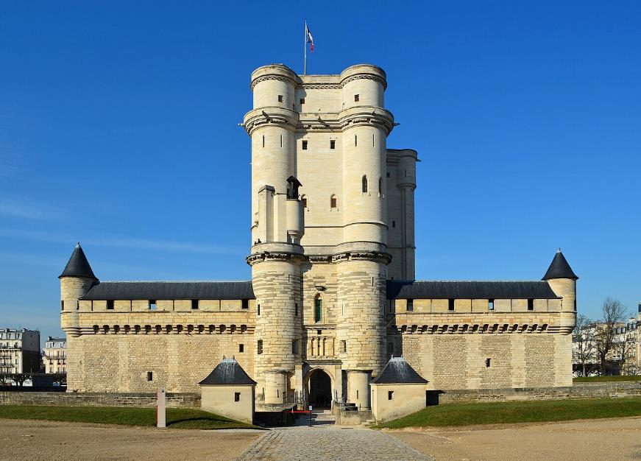
Le donjon du château de Vincennes entouré de sa chemise - Vincennes, Val-de-Marne

Slide 2
Le château de Vincennes est une forteresse située à Vincennes, dans la banlieue est de Paris, dont la construction a duré du XIVᵉ au XVIIᵉ siècle. C'est le plus grand château fort royal subsistant en France et, du fait de la hauteur de son donjon, une des plus hautes forteresses de plaine d'Europe

Slide 3
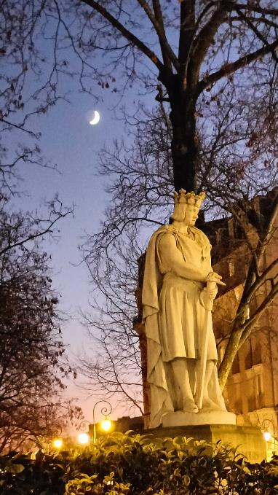
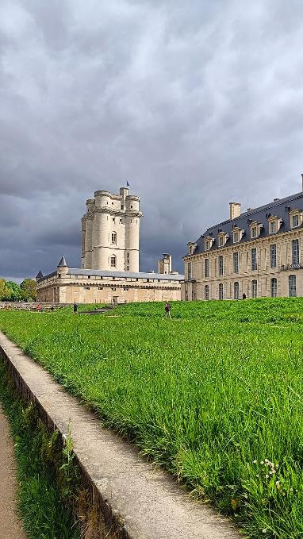
Statue de Saint Louis au Château de Vincennes.
Le Château de Vincennes

Slide 4
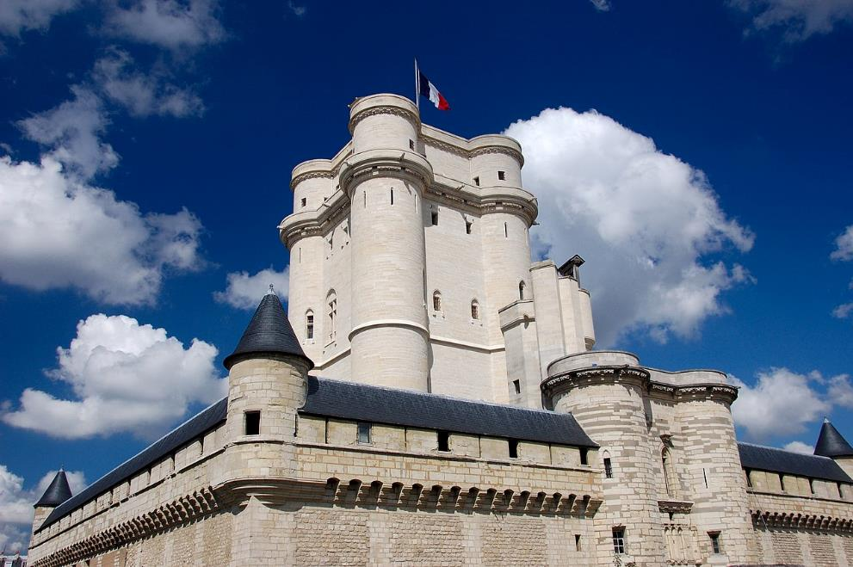
Le donjon du château de Vincennes après restauration (2006).

Slide 5
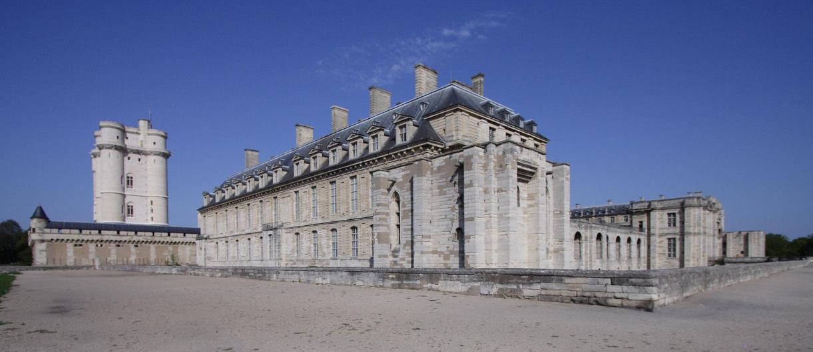
Vue du château depuis le sud-ouest.

Slide 6
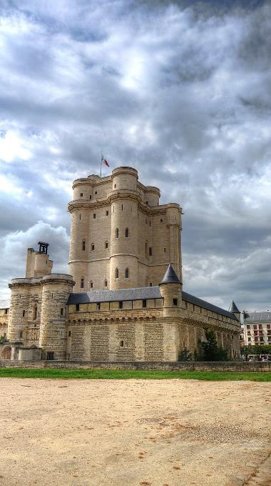
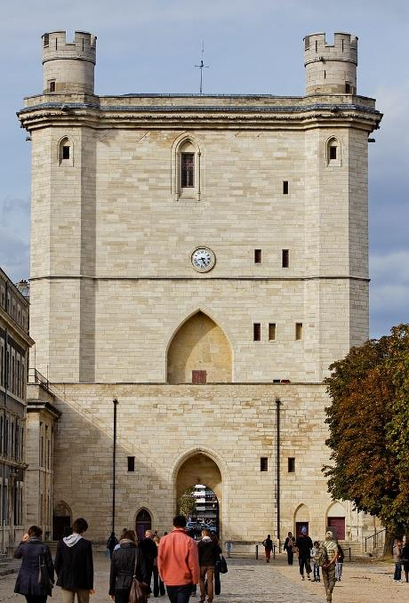
Entrée nord (tour du Village).
Donjon entouré de sa chemise.

Slide 7
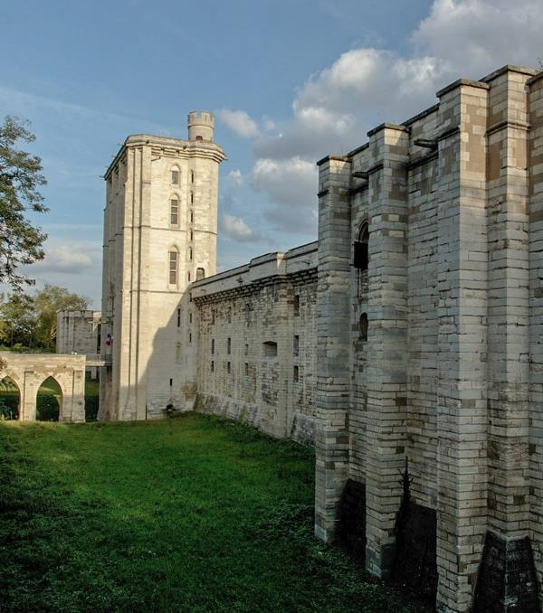
Mur nord et entrée principale du château.

Slide 8


Slide 9
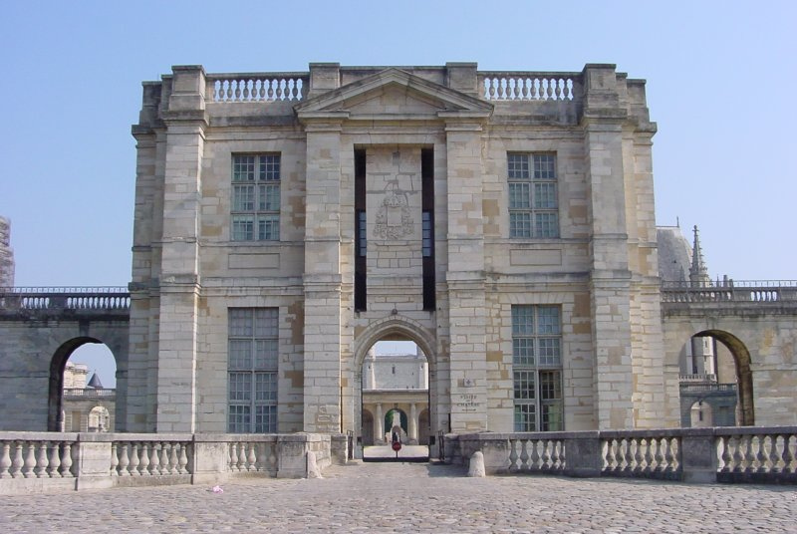
Entrée sud (tour du Bois).

Slide 10
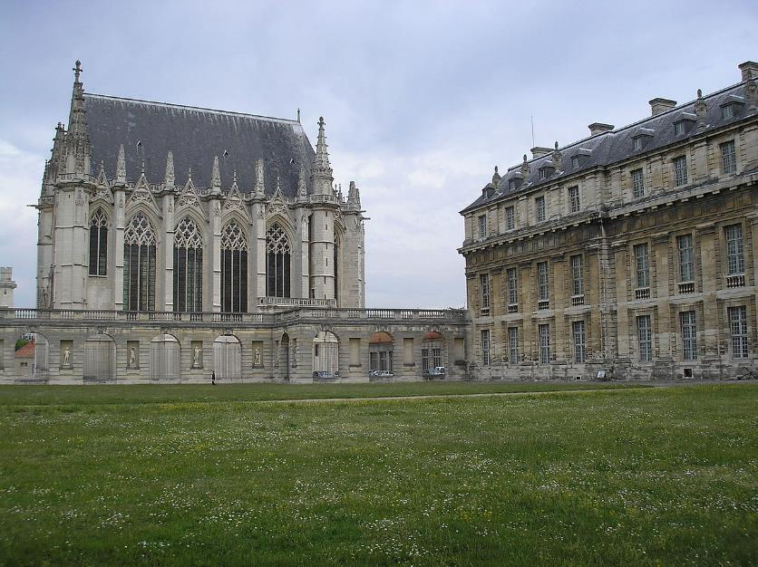
Sainte-Chapelle.

Slide 11
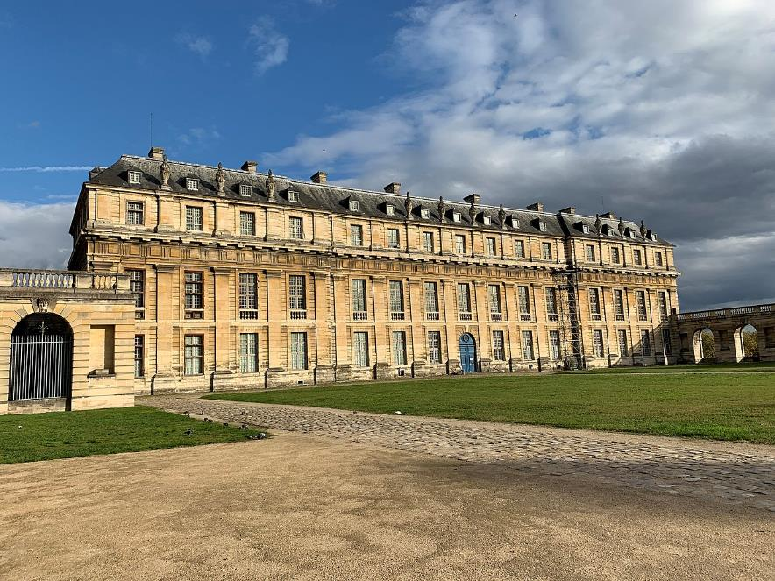
Pavillon de la Reine.

Slide 12
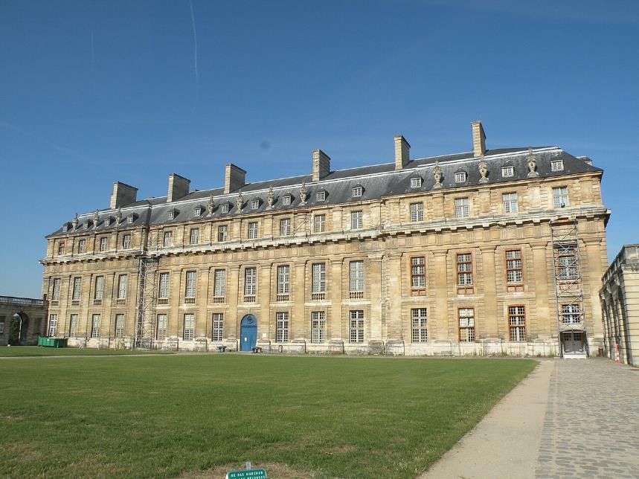
Pavillon du Roi.

Slide 13
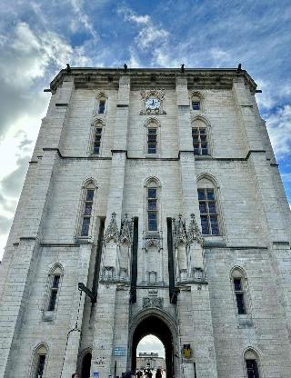
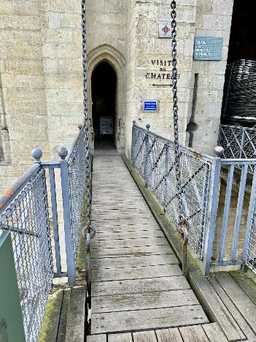
un rôle de protection avec son pont-levis au-dessus du fossé, qui était en eau à l'époque
La Tour du Village : l'entrée principale du Château

Slide 14
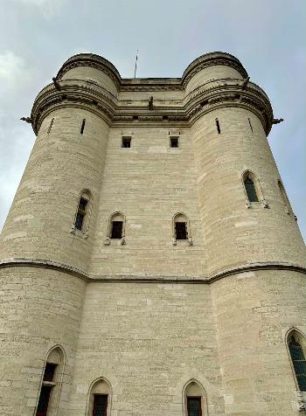
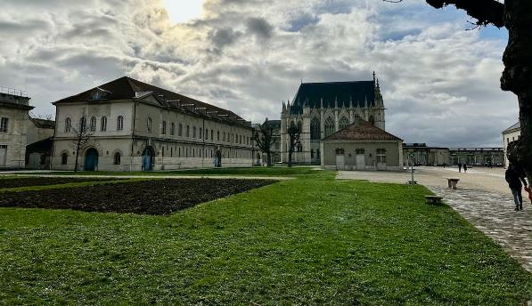
C'est une résidence royale depuis Louis IX, devenu Saint Louis, au 13 ème siècle : ce manoir n'existe plus. Il était à l'endroit de la pelouse quand vous avez passé la sécurité, en arrivant dans le jardin à gauche. C'était sa résidence préférée.
Pour le donjon : c'est la résidence royale de Charles V.

Slide 15
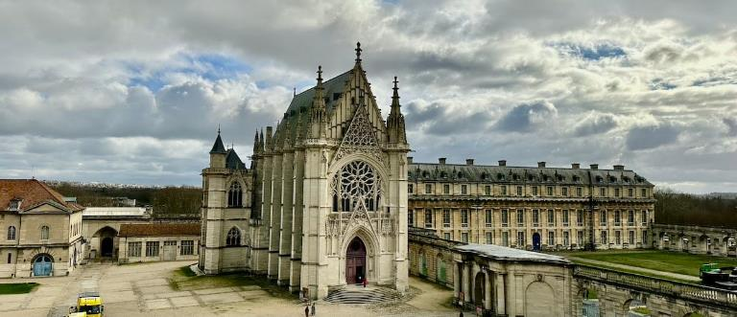
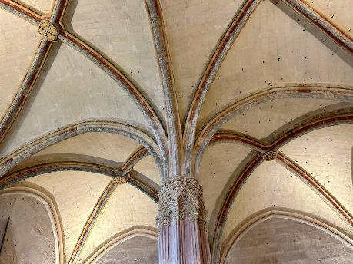
Les voutes des vastes salles centrales ne reposent que sur une fine colonne.
Le châtelet comprenait le cabinet de travail de Charles V.

Slide 16
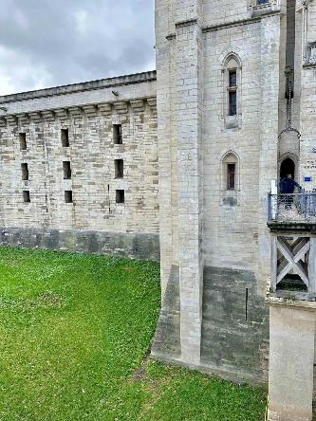
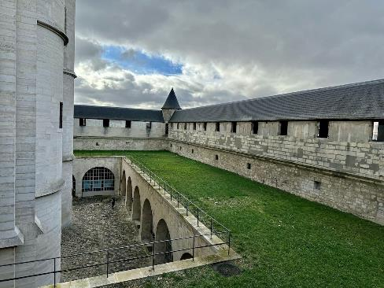
L'enceinte était longue de 1100 m et comportait 9 tours.
A l'origine, le fossé était en eau.

Slide 17
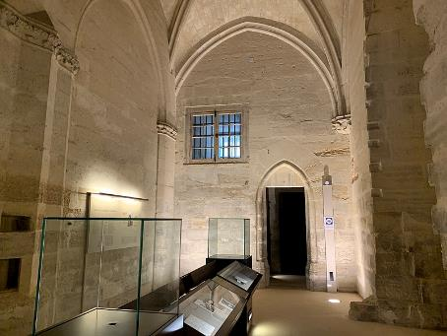
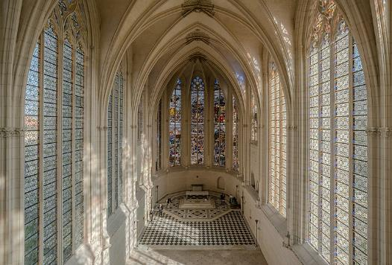
Intérieur De la Sainte Chapelle, Vincennes
:Intérieur Donjon Château Vincennes - Vincennes

Slide 18
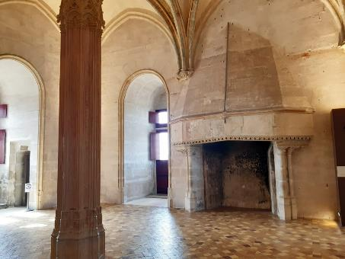
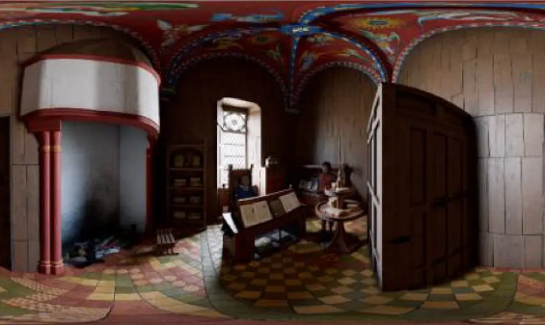
Le cabinet de travail de Charles V comme à l'époque
Salle du Conseil

Slide 19
Lorient Vous A Présenté Le château De Vincennes
Sur Une Suggestion De JackDidier
Merci De Votre Visite
Les Images Et Le Son Du Net
Daniel

